Slide 1
ĐẠI HỌC QUỐC GIA THÀNH PHỐ HỒ CHÍ MINH TRƯỜNG ĐẠI HỌC CÔNG NGHỆ THÔNG TIN KHOA CÔNG NGHỆ PHẦN MỀM
KHÓA LUẬN TỐT NGHIỆP
NGHIÊN CỨU MÔ HÌNH AGILE VÀ PHÁT TRIỂN CÔNG CỤ HỖ TRỢ
GVHD: ThS. Nguyễn Thị Thanh Trúc
Sinh viên: Phạm Ánh Dương
Lớp: CNPM-04
Khóa: 2009-2014
Notes:
Kính chào quý thầy cô, em là Phạm Ánh Dương.
Sau đây em xin phép trình bày về đề tài: nghiên cứu mô hình Agile và phát triển công cụ hỗ trợ.

Slide 2
Nội dung
Giới thiệu đề tài
Đặt ra vấn đề
Mục tiêu của đề tài
Cơ sở lý thuyết
Mô hình Agile
Phương pháp Scrum
Xây dựng công cụ
Demo công cụ
Kết luận
Tài liệu tham khảo
Notes:
Bài thuyết trình của em gồm có 5 phần sau. Sau khi giới thiệu sơ bộ về đề tài em xin phép trình bày về cơ sở lý thuyết bao gồm lý thuyết về mô hình Agile và phương pháp Scrum (phương pháp mà em tập trung nghiên cứu). Tiếp theo em sẽ trình bày về quá trình xây dựng công cụ, demo, kết luận và nguồn tài liệu tham khảo.

Slide 3
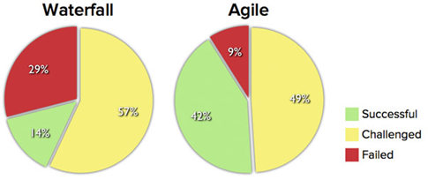
Giới thiệu đề tài
Tỉ lệ dự án thành công của Agile so với Waterfall
Agile đang được áp dụng rất nhiều tại Việt Nam.
Notes:
Các phương pháp truyền thống tiêu biểu là waterfall chia quá trình phát triền thành từng giai đoạn tách biệt, giai đoạn này nối tiếp giai đoạn kia..Phương pháp này có vần đề là sản phẩm làm ra đến cuối chu kì phát triển sản phẩm mới được chuyển giao cho người dùng từ đó thiếu phản hồi từ người dùng từ đó không đáp ứng được nhu yêu cầu thực sự của người dùng nên các dự án thường có tỉ lệ thất bại cao.
Agile cùng các phương pháp của nó theo hướng tiếp cận mới tạo ra những thay đổi rất lớn, làm tăng số lượng các dự án thành công lên rất nhiều. Thầy cô có thể xem tại biểu đồ sau, Agile giúp tăng gấp 3 lần các dự án thành công.
Với nhiều khả năng mang lại mức độ thành công cao cho các dự án, Agile đang được các công ty áp dụng rất nhiều trên thế giới và tại Việt Nam đang được ngày càng nhiều công ty sử dụng.

Slide 4
Đặt ra vấn đề
Việc áp dụng Agile thủ công gặp một số khó khăn
Lưu trữ, tìm kiếm.
Theo dõi, cập nhật tiến độ.
Thống kê, báo cáo.
Hạn chế về không gian.
Notes:
Việc áp dụng Agile thủ công bằng giấy bút sẽ gặp nhiều khó khăn sau
Khi lưu trữ thông tin dự án đã và đang thực hiện, đồng thời việc tìm lại thông tin khi cần thiết cũng gặp không ít khó khăn.
Việc theo dõi cập nhật tiến độ dự án phải thực hiện bằng tay thì chậm trễ, từ đó thông tin về dự án thiếu tính cập nhật
So với một công cụ quản lí với các tính năng thống kê, báo cáo thì việc phải thực hiện thủ công vừa mệt mỏi vừa tốn rất nhiều thời gian.
Hạn chế về không gian: Mỗi đội phải có 1 không gian bố trí tất cả công việc của các thành viên trong dự án, với 1 công ty nhỏ thì có thể dẫn đến thiếu không gian.

Slide 5
Mục tiêu của đề tài
Nghiên cứu mô hình Agile và phương pháp Scrum.
Xây dựng công cụ quản lí dự án theo mô hình Agile áp dụng phương pháp Scrum.
Notes:
Tổng hợp những vấn đề trên, mục tiêu của em khi thực hiện đề tài này là nghiên cứu nắm bắt mô hình Agile và 1 phương pháp rất phổ biến của nó là Scrum. Đồng thời, từ những kiến thức tìm hiểu được, xây dựng công cụ quản lí dự án theo Agile áp dụng phương pháp Scrum.

Slide 6
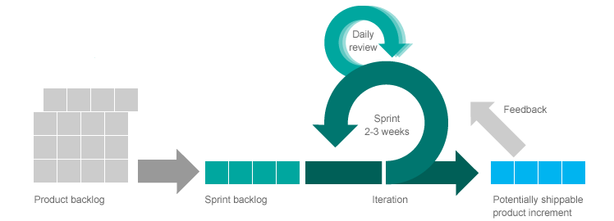
Mô hình Agile
Agile là một triết lí cùng với nhóm các phương pháp phát triển phần mềm dựa trên các nguyên tắc phát triển phân đoạn lặp và tăng trưởng.
Notes:
Để tìm hiểu vì sao Agile lại mang nhiều thành công như vậy, em xin phép trình bày về lý thuyết của nó. Đầu tiên, Agile là gì?
Agile bao gồm tuyên ngôn Agile là cô đọng nhất những gì mà triết lý Agile hướng tới.

Slide 7
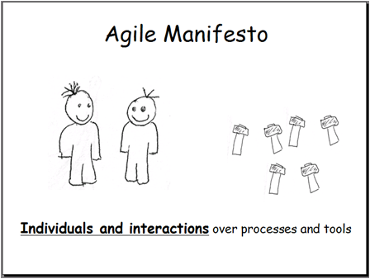
Mô hình Agile
Cá nhân và sự tương tác hơn là quy trình và công cụ
Notes:
Tuyên ngôn đầu tiền: … Đó nhân tố để nhóm làm việc hiệu quả cao. Để tạo điều kiện cho truyền thông trong nhóm, các phương pháp Agile thường xuyên sử dụng các quy trình thanh tra và thích nghi thông qua các cuộc họp (ví dụ như với Scrum là daily meeting, họp kế hoạch sprint, họp sơ kết sprint, họp cải tiến sprint)

Slide 8
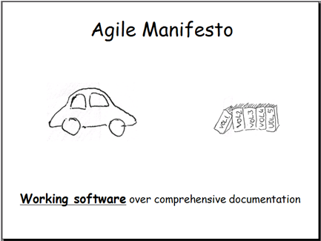
Mô hình Agile
Phần mềm chạy tốt hơn là tài liệu đầy đủ.
Notes:
Phần mềm chạy tốt là 1 trong những điểm nổi bật nhất mà các phương pháp Agile mang lại. Tất cả các phương pháp theo Agile nhấn mạnh tới việc cung cấp 1 phần nhỏ của sản phẩm phần mềm chạy tốt tới khách hàng trong 1 khoản thời gian nhất định và từ từ tích hợp lại thành sản phẩm hoàn chỉnh thỏa mãn tất cả nhu cầu của khách hàng.

Slide 9
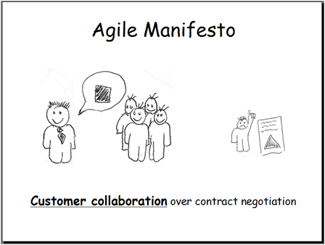
Mô hình Agile
Cộng tác với khách hàng hơn là đàm phán hợp đồng.
Notes:
Agile nhấn mạnh rằng: việc khách hàng tham gia vào đội ngũ phát triển, thường xuyên cung cấp các thông tin phản hồi dựa vào việc chuyển giao từng phần nhỏ của dự án đã giúp các dự án hoàn thành đúng với yêu cầu của khách hàng hơn.

Slide 10
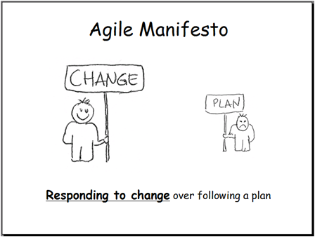
Mô hình Agile
Phản hồi với các thay đổi hơn là bám sát kế hoạch.
Notes:
Tất cả các phương pháp theo Agile đều tích hợp sẵn các quy trình đáp ứng với các thay đổi từ khách hàng chằng hạn như trong Scrum là sơ kết Sprint và cải tiến Sprint.

Slide 11
Mô hình Agile
Các đặc trưng của Agile
Tính lặp.
Tính tăng và tiến hóa.
Tính thích ứng.
Nhóm tự tổ chức và liên chức năng.
Quản lí tiến trình thực nghiệm.
Đối thoại trực diện.
Phát triển dựa trên giá trị.
Notes:
Tính lặp: dự án được chia thành các phân đoạn nhỏ lặp đi lặp lại, thường có khung thời gian ngắn (từ 1 đến 4 tuần). Trong mỗi phân đoạn nhóm sẽ thực hiện đầy đủ như lập kế hoạch, phân tích yêu cầu, thiết kế, triển khai và kiểm thử.
Tính tăng và tiến hóa: cuối mỗi phân đoạn, nhóm phát triển cho ra các phần nhỏ của sản phẩm cuối cùng có thể sử dụng được. Theo thời gian, các phân đoạn này nối tiếp phân đoạn kia, dần dần tích lũy thành sản phẩm cuối cùng.
Tính thích ứng: do các phân đoạn chỉ kéo dài trong 1 khoản thời gian ngắn, kế hoạch cũng được điều chỉnh liên tục nên các thay đổi trong quá trình phát triển như thay đổi yêu cầu, công nghệ, mục tiêu… đều có thể được đáp ứng
Nhóm tự tổ chức và liên chức năng: các nhóm không có phân cấp chức danh cụ thể. Thành viên trong nhóm cùng nhau cộng tác để ra quyết định, theo dõi tiến độ, giải quyết các vấn đề.
Quản lí tiến trình thực nghiệm: các nhóm Agile ra quyết định dựa vào dữ liệu thực tế. Và việc chia nhỏ dự án thành các phân đoạn đã cung cấp các điểm mốc để nhóm thu thập thêm dữ liệu, điều chỉnh chiến lược phát triển.
Đối thoại trực diện: một số mô hình phát triển phần mềm dựa rất nhiều vào công việc giấy tờ, Agile không phản đối các tàii liệu nhưng đánh giá cao hơn việc giao tiếp trực diện.
Phát triển dựa trên giá trị: nhóm Agile thường xuyên làm việc trực tiếp với khách hàng để biết yêu cầu nào quan trọng hơn, mang lại giá trị cao hơn cho dự án để tập trung phát triển và loại bỏ các công việc không cần thiết.

Slide 12
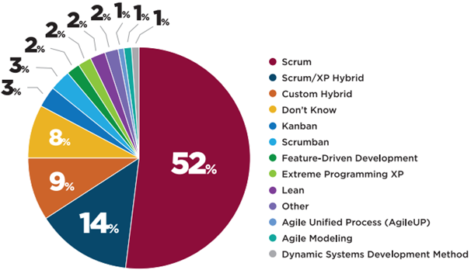
Mô hình Agile
Phương pháp Scrum là phương pháp tuân theo mô hình Agile phổ biến nhất hiện nay
Notes:
Agile là một tập hợp các nguyên tắc còn các phương pháp đưa ra những hướng dẫn cụ thể để chúng ta áp dụng, triển khai vào một dự án thực tế.
Agile có nhiều phương pháp trong đó Scrum được dùng nhiều nhất, vì vậy em quyết định tập trung nghiên nghiên cứu và phát triển ứng dụng theo phương pháp này.
Agile yêu cầu giao tiếp trực diện và Scrum có các cuộc họp hàng ngày (daily metting). Agile yêu cầu việc lặp lại và phát triển tăng trường và Scrum có Sprint. Agile yêu cầu quản lí tiến trình thực nghiệm, Scrum có các buổi họp sơ kết Sprint, cải tiến Sprint từ đó thu thập dữ liệu và cải tiến chiến lược phát triển.

Slide 13
Phương pháp Scrum
Scrum được xây dựng dựa trên lý thuyết quản lý tiến trình thực nghiệm, với 3 yếu tố nòng cốt
Thanh tra
Thích nghi
Minh bạch
Notes:
Muốn Scrum thành công thì thông tin liên quan tới quá trình phát triển sản phẩm phải thông suốt, rõ ràng. Từ đó đội ngũ xây dựng dự án mới có thể ra quyết định nâng cao giá trị công việc.
Người sử dụng Scrum phải thường xuyên thanh tra dự án để phát hiện những vấn đề bất thường.
Nếu quá trình thanh tra xác định vấn đề phát sinh có thể dẫn đến hậu quả nghiêm trọng, thì quy trình phải được điều chỉnh.

Slide 14
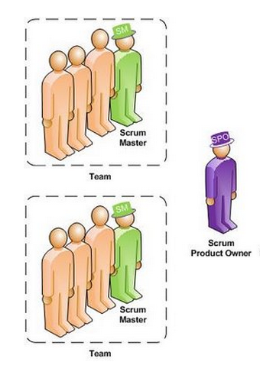
Phương pháp Scrum
Các vai trò trong Scrum
Product Owner
Scrum Master
Team
Notes:
Scrum chi đội ngũ phát triển thành 3 vai trò:
PRODUCT OWNER: Là đại diện cho khách hàng, quản lí yêu cầu của sản phẩm
SCRUM MASTER: là người hiểu rõ Scrum, đảm bảo mọi người hiểu và áp dụng đúng Scrum
TEAM: tự tổ chức (mức độ độc lập và trách nhiệm cao. Nhóm quyết định cam kết cái gì và làm như thế nào để hoàn thành tốt nhất cam kết đó), liên chức năng (bao gồm tất cả các chuyên môn và kỹ năng cần thiết để đưa ra phần tăng trưởng sau mỗi phân đoạn).

Slide 15
Phương pháp Scrum
Một số khái niệm trong Scrum
User Story: yêu cầu của khách hàng, mô tả bằng thuật ngữ của khách hàng .
Product backlog: danh sách theo thứ tự tất cả các tính năng của sản phẩm cùng các thay đổi.
Sprint: chu kỳ phát triển nhằm tạo ra các phần tăng trưởng.
Sprint backlog: danh sách các công việc của nhóm trong Sprint.
Burndown chart: biểu đồ thống kê số lượng công việc còn lại theo thời gian trong Sprint.

Slide 16
Phương pháp Scrum
Một số hoạt động trong Scrum
Họp kế hoạch Sprint
Họp Scrum hàng ngày
Sơ kết Sprint
Cải tiến Sprint
Notes:
Họp kế hoạch Sprint: Họp lập kế hoạch Sprint được tổ chức trước khi bắt đầu mỗi Sprint nhằm
Xem xét danh sách User story, đảm bảo Team User story.
Chọn ra các hạng mục từ danh sách user story để tiến hành phát triển cho Sprint sắp tới.
Họp Scrum hàng ngày:
Được đóng khung trong 15 phút để Team đồng bộ hóa các hoạt động của thành viên và lập kế hoạch cho 24 giờ tiếp theo, thường tổ chức tại cùng 1 địa điểm tại 1 thời điểm đã ấn định trước
Trong suốt cuộc họp, mỗi thành viên Team giải thích rõ:
Việc gì đã được thực hiện kể từ lần họp trước?
Việc gì sẽ được hoàn thành trước buổi họp lần sau?
Có vấn đề gì nảy sinh trong quá trình làm việc?
Sơ kết Sprint: Được tổ chức khi Sprint kết thúc để rà xoát lại phần tăng trưởng vừa làm ra, và để thực hiện các biện pháp thích nghi nếu cần.
Cải tiến Sprint: được tổ chức ngay sau Sơ kết Sprint và trước khi cuộc Họp Kế hoạch Sprint tiếp theo diễn ra và là cơ hội để Nhóm Scrum tự thanh tra và đưa ra các cải tiến cho Sprint tiếp theo.

Slide 17
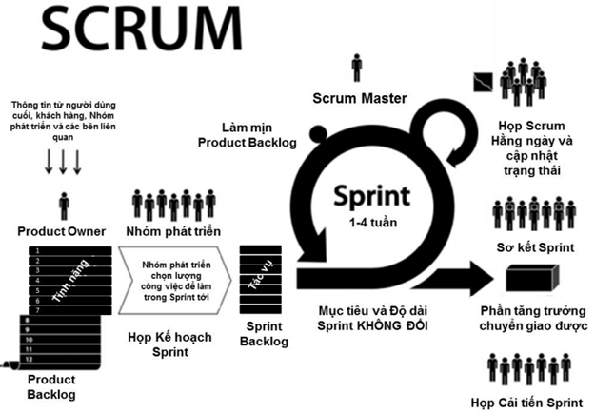
Phương pháp Scrum
Quy trình triển khai Scrum
Notes:
Bước 1: Product Owner đưa ra danh sách các chức năng (User Story) được sắp xếp theo độ quan trọng.
Bước 2: Bắt đầu mỗi Sprint, nhóm Scrum sẽ tiến hàng cuộc họp kế hoạch Sprint.
Team sẽ chọn ra các User Story để thực hiện trong Sprint.
Phân chia các User Story thành các Task.
Kết quả của bước này là một bản Sprint Backlog gồm danh sách các User Story sẽ được thực hiện trong Sprint cùng các Task của nó.
Bước 3: Mỗi ngày Team tổ chức họp hàng ngày.
Bước 4: Trước khi Sprint kết thúc, nhóm Scrum tiến hành họp sơ kết Sprint với các bên liên quan, trình bày về những việc đã làm, giới thiệu kết quả, xem xét lại những việc chưa hoàn thành.
Bước 5: Tiếp theo, nhóm Scrum sẽ tổ chức cuộc họp cải tiến Sprint. Mọi người xem xét lại Sprint vừa diễn ra và nhận phản hồi, ý tưởng để cải tiến trong Sprint tiếp theo.
Sau khi kết thúc Sprint thì Product Owner sẽ cập nhật lại sự thay đổi trong User story. Lúc này đội ngũ phát triển đã sẵn dàng để bắt đầu Sprint tiếp theo. Quy trình này cứ lặp đi lặp lại cho đến khi hoàn thành tất cả các yêu cầu của khách hàng.

Slide 18
Xây dựng công cụ
Phạm vi ứng dụng
Xây dựng công cụ hỗ trợ các nghiệp vụ trong phương pháp Scrum.
Các tính năng
Quản lí thông tin dự án.
Quản lí User Story.
Quản lí Team.
Quản lí Sprint.
Quản lí Task.
Thống kê tiến độ công việc.

Slide 19
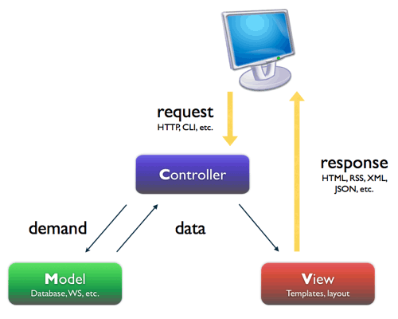
Xây dựng công cụ
Mô hình MVC
Ngôn ngữ phát triển: PHP
Web Server: Apache
Hệ quản trị cơ sở dữ liệu: MySql
Công nghệ: HTML5 WebSocket, framework Laravel
Notes:
Công cụ được xây dựng là một website tuân theo mô hình MVC sử dụng ngôn ngữ lập trinh PHP với framework Laravel và hệ quản trị CSDL Mysql. Ngoài ra em còn sử dụng thêm công nghệ HTML5 WebSocket để biến ứng dụng thành 1 ứng dụng thời gian thực.

Slide 20
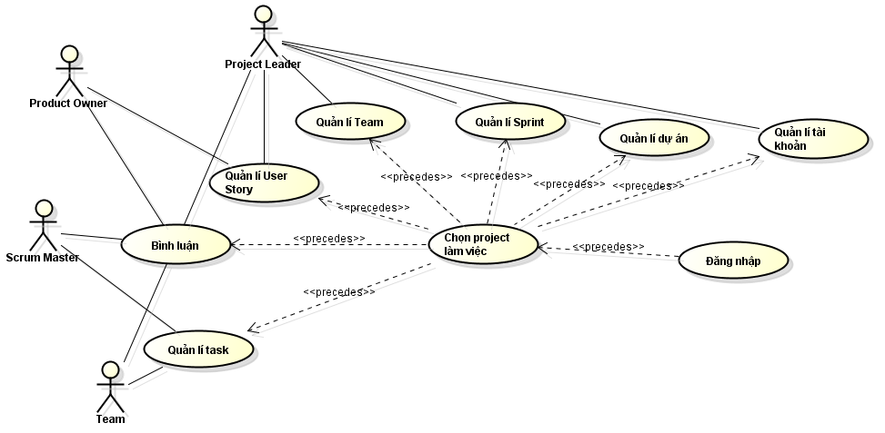
Xây dựng công cụ
Phân tích tính năng
Notes:
Người dùng muốn sử dụng công cụ bắt buộc phải đăng nhập và sau đó chọn project muốn làm việc trên đó. Tại vì việc phân quyền, danh sách sprint, story… đều riêng với từng project.

Slide 21
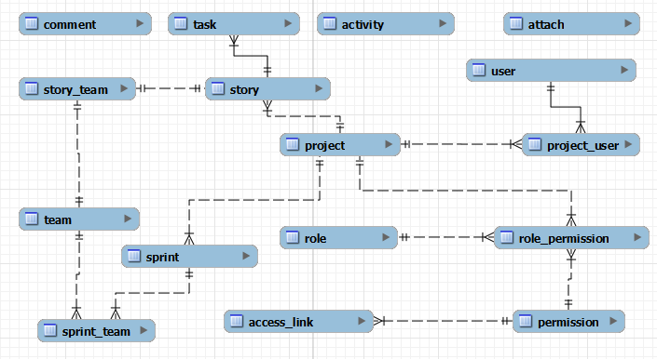
Xây dựng công cụ
Thiết kế cơ sở dữ liệu
Notes:
Cơ sở dữ liệu bao gồm 16 bảng
Các bảng project, story, sprint, team, user chứa thông tin các đối tượng trong Scrum
Các bảng role, permission cho việc phân quyền
Bảng coment cho việc bình luận và bảng Activity chứa thông tin thao tác lên đối tượng.
Chi tiết các bảng thầy cô có thể xem trong báo cáo.

Slide 22
Demo công cụ

Slide 23
Kết luận
Kết quả đạt được
Nắm bắt được những kiến thức cơ bản và cần thiết về mô hình Agile cùng phương pháp Scrum.
Xây dựng công cụ hỗ trợ quản lí dự án theo phương pháp Scrum.
Hướng phát triển
Xây dựng giao diện trên smartphone và tablet.
Phát triển thêm một số tính năng.

Slide 24
Tài liệu tham khảo
Tài liệu tiếng Việt
[1] HaNoi Scrum, Tống quan Agile – Phần mở đầu: Đặc trưng [Online]. Xem chi tiết tại: http://hanoiscrum.net/hnscrum/learning/106-tongquanagile1
[2] HaNoi Scrum, Scrum là gì? [Online]. Xem chi tiết tại: http://hanoiscrum.net/hnscrum/learning/97-agile-manifesto
[3] Vumon Developer, Quy trình Scrum [Online]. Xem chi tiết tại: http://developer.vumon.vn/chia-se-kinh-nghiem/quy-trinh-scrum-c823i2488.htm
Tài liệu tiếng Anh
[1] Ken Schwaber và Jeff Sutherland, The Scrum Guide. 2013.
[2] Henrik Kniberg, Scrum and XP from the Trenches. C4Media, 2007.
[3] Vanessa Wang và cộng sự, The Definite Guide to HTML5 WebSocket. Appress, 2013, ch. 3, pp. 36-64.
[4] Jason Lengstorf - Phil Leggetter, Realtime Web Apps With HTML5 WebSocket, PHP, and jQuery. Appress, 2013, ch. 1, pp. 6-17.

Slide 25
Cám ơn

